Slide 1
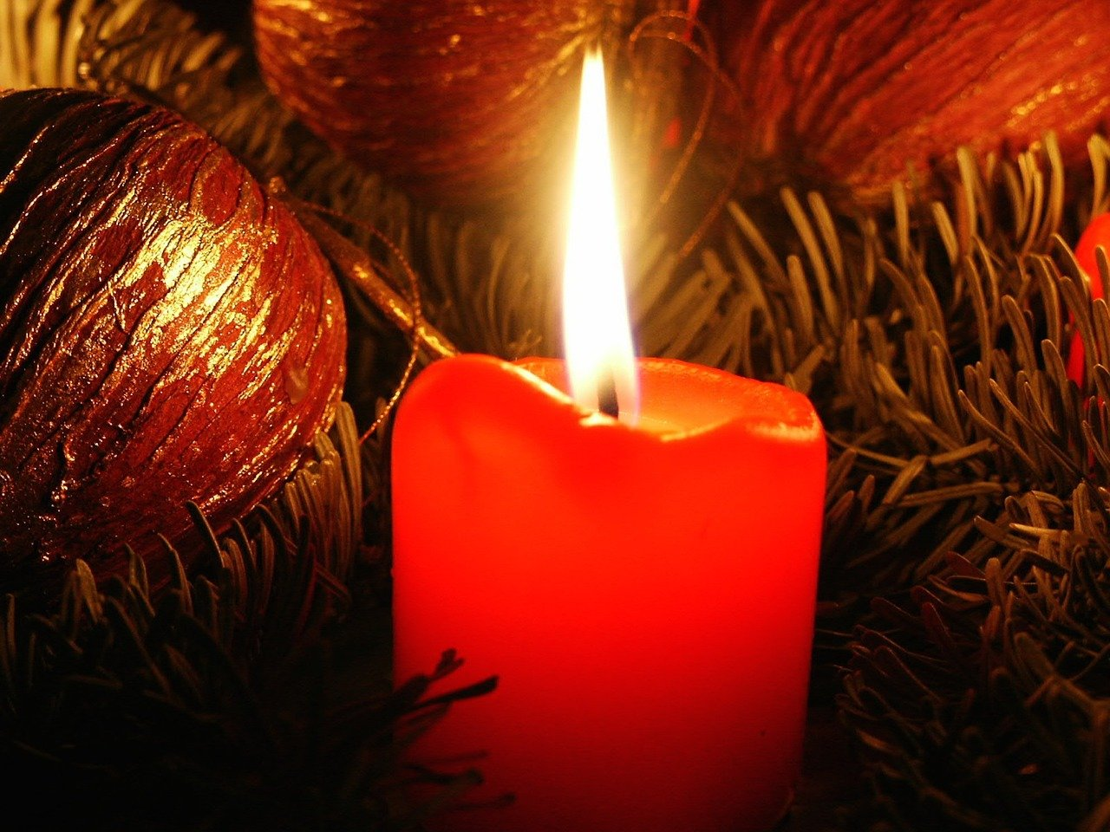
Jeopardy
Let´s play

Slide 2
Kategorie 1
z.B. Last Christmas
Kategorie 2
z.B. Soundcheck 1,2,1,2,3…
Kategorie 3
z.B. „Ich mach mir die Welt…“
Kategorie 4, z.B.
Ich sehe was, das du nicht siehst….
Kategorie 5
(z.B. Letztes Unterrichtsthema)
50
50
50
50
50
75
75
75
75
75
100
100
100
100
100
200
200
200
200
200
500
500
500
500
500

Slide 3
Kategorie 1 – 50
Frage, z.B.:
Wer ordnete die Volkszählung an, wegen der Maria und Joseph nach Bethlehem reisten?
Zurück

Slide 4
Kategorie 1– 75
Knecht Ruprecht ist…
Zurück

Slide 5
Kategorie 1 – 100
Welche Tiere sind laut biblischer Weihnachtsgeschichte Zeugen der Geburt Jesu?
Zurück

Slide 6
Kategorie 1 – 200
Wie viele Kerzen hatte der Adventskranz bei seiner Erfindung?
Zurück
Notes:
23

Slide 7
Kategorie 1 – 500
Wie viele Nadeln hat ein durchschnittlicher Weihnachtsbaum (etwa 1,70 groß)?
Zurück
Notes:
Auswahl:
Ⓐ 470.000 Ⓑ 690.000 Ⓒ 180.000

Slide 8
Kategorie 2 – 50
z.B. Von wem ist dieser Song und wie heißt er?
Zurück

Slide 9
Kategorie 2 – 75
Zurück

Slide 10
Kategorie 2 – 100
Zurück

Slide 11
Kategorie 2 – 200
Zurück

Slide 12
Kategorie 2 – 500
Zurück

Slide 13
Kategorie 3 – 50
Frage oder Aufgabe
Zurück

Slide 14
Kategorie 3 – 75
Frage oder Aufgabe
Zurück

Slide 15
Kategorie 3 – 100
Frage oder Aufgabe
Zurück

Slide 16
Kategorie 3 – 200
Frage oder Aufgabe
Zurück

Slide 17
Kategorie 3 – 500
Frage oder Aufgabe
Zurück

Slide 18
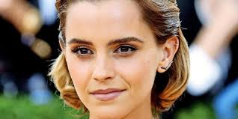
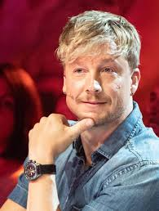
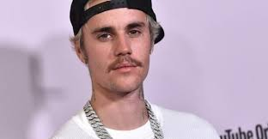
Kategorie 4 – 50
Aufgabe: z.B.
Ihr müsst drei von 5 erkennen… dann gewinnt ihr diese Kategorie.
Zurück

Slide 19
Kategorie 4 – 75
Frage oder Aufgabe
Zurück

Slide 20
Kategorie 4 – 100
Frage oder Aufgabe
Zurück

Slide 21
Kategorie 4 – 200
Frage oder Aufgabe
Zurück

Slide 22
Kategorie 4 – 500
Frage oder Aufgabe
Zurück

Slide 23
Kategorie 5 – 50
Frage oder Aufgabe
Zurück
Notes:
Natriumchlorid, Kochsalz

Slide 24
Kategorie 5 – 75
Frage oder Aufgabe
Zurück
Notes:
gewinkelt

Slide 25
Kategorie 5 – 100
Frage oder Aufgabe
Zurück
Notes:
Das Maß für die Fähigkeit Elektronen an sich zu ziehen

Slide 26
Kategorie 5 – 200
Frage oder Aufgabe
Zurück

Slide 27
Kategorie 5 – 500
Frage oder Aufgabe
Zurück

